Slide 1
Catálogo de Imagens do
Projeto Amazoniasar
Alex Lopes Pereira
alex.pereira@sipam.gov.br, alexlopespereira@gmail.com
Notes:
1

Slide 2
Roteiro
Contexto
Princípios
Soluções desenvolvidas
Estatísticas
Próximos Passos
Notes:
1

Slide 3
Contexto
Detecção de desmatamento na Amazônia
Na época de cobertura de nuvem (outubro a abril)
Com imagens de radar micro-ondas
Pouco sensíveis às condições meteorológicas*
Requisito temporal
Prover as informações de desmatamento enquanto o delito estiver em curso
Maximizar a chance de uma operação de combate ser bem sucedida
Notes:
1

Slide 4
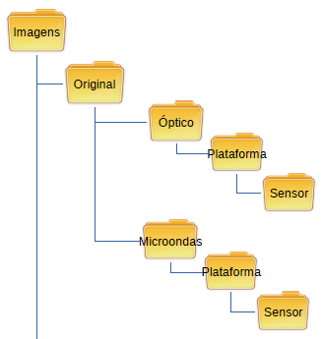
Princípios
Repositório de dados único
Dados Brutos/Originais
Utilidade
Publicidade
Automatizar Processos
Controle Prévio
Notes:
1

Slide 5
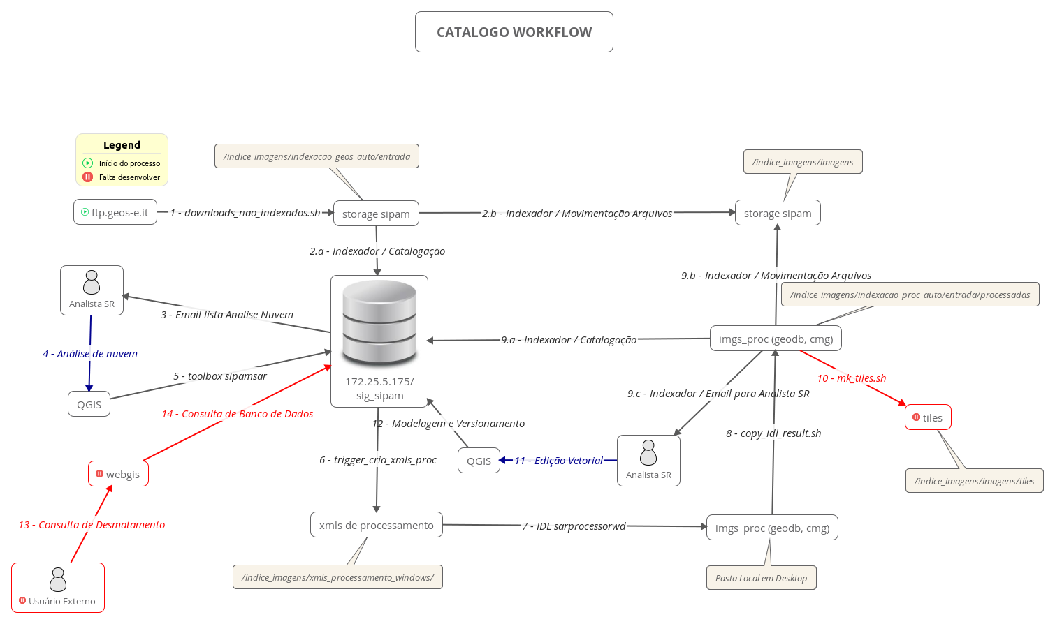
Fluxo automatizado e contínuo
Notes:
1

Slide 6
1 – downloads_nao_indexados.sh
Faz o download de todas as imagens
Que ainda não estão indexadas/catalogadas (Rafael Costa/CGTIC)
Do ftp da empresa e-Geos (ftp://ftp.e-geos.it)
Notes:
1

Slide 7
2 – Indexador
2a. Cataloga imagens originais (brutas) no BD
2b. Move as imagens para o repositório de imagens
Garantia de padronização (Bruno Alphonsus)
Notes:
1

Slide 8
Motivação do Índice de Imagem
Procurar imagens pelo nome do arquivo/pasta é uma tarefa “ingrata”.
Analogia com livro.
Notes:
1

Slide 9
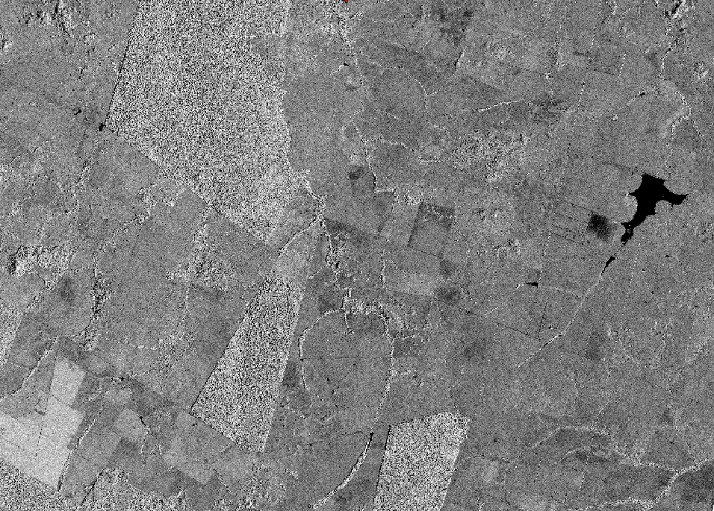
3 – Email lista Análise Nuvem
Um email é enviado automaticamente para
imgsar@sipam.gov.br, avisando que há novas imagens brutas catalogadas pendentes de análise de nuvem
Imagens cobertas por nuvem devem ser recoletadas.
Procedimento
Manual
Notes:
1

Slide 10

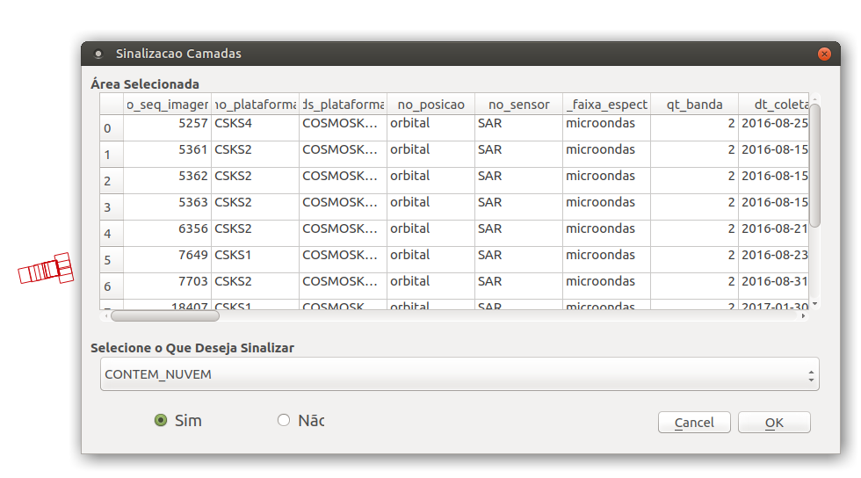
5 – Toolbox Sipamsar
Conjunto de plugins do QGIS (Software Livre)
Sinalizador de Camadas (Mario Fraga/CRPV)
Notes:
1

Slide 11
6 – Criação de Arquivos XML
de processammento
Quando imagens brutas são sinalizadas como sem nuvem
É gerado um arquivo XML descrevendo o processamento
Usado para transformar imagens brutas em imagens georeferenciadas
Notes:
1

Slide 12
7 – IDL Sarprocessor
Script IDL criado pela Empresa Sulsoft
Específicamente para o Projeto Amazoniasar
Não temos acesso ao código fonte
Transforma imagens brutas em imagens georeferenciadas
Multilook, Geocodificação, Corregistro e outras
Notes:
1

Slide 13
8 – copy_idl_result.sh
Copia as imagens processadas para o storage do Censipam
O processamento IDL é realizado localmente pois assim é mais rápido
Notes:
1

Slide 14
9 – Indexador (imagens processadas)
9a. Catalogação de imagens processadas
9b. Movimentação para o repositório de imagens
9c. Email automático para o responsável pela análise de desmatamento de cada imagem
Notes:
1

Slide 15
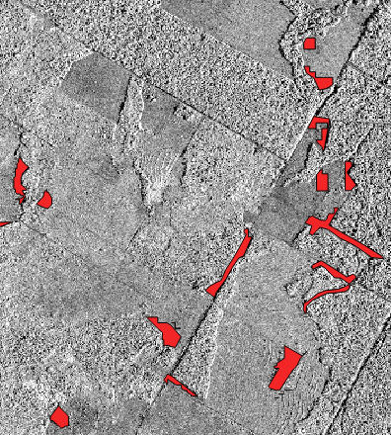
11 – Edição Vetorial
O operação é manual onde o Analista de SR
dá sua contribuição intelectual identificando áreas de desmatamento e marcando estas áreas
áreas desenhando polígonos que contornam a região desmatada.
Notes:
1

Slide 16
12 – Modelagem e Versionamento
Automação da criação de atributos para cada polígo desenhado
Ponto de centro geométrico do polígono;
Área do polígo;
Versionamento dos polígonos
Qual usuário fez que tipo de operação (Inserção, Alteração e Remoção) e quando (data)
Permite a avaliação da produtividade (via toolbox sipamsar )
Luiz Kairuz/CRPV
Notes:
1

Slide 17
13–Consulta de desmatamento por Usuário externo
Interface Web para visualização de dados geográficos
Dá celeridade à divulgação dos resultados (Requisito temporal)
Ainda não foi desenvolvido.
Versionamento dos polígonos
Sugere-se adotar um Webgis (software livre) e também divulgar os resultados via serviços OGC
Notes:
1

Slide 18
Estatísticas de Desempenho
5 min/imagem
1 min/imagem
1 min/imagem
~1 min/imagem
0,5 a 1 dia/imagem x 2*
30 min/imagem
1 min/imagem
Notes:
1

Slide 19
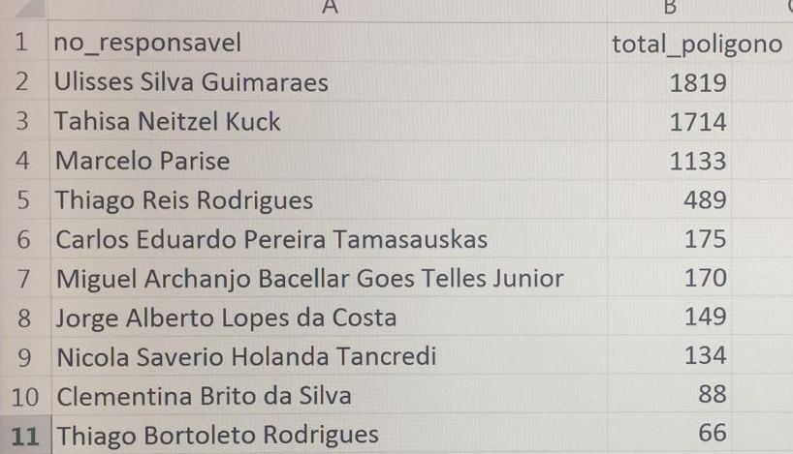
Estatísticas de Desempenho
Tempo total das tarefas automatizadas:
37 minutos
Tempo para identificação de nuvem
~ 1 min / imagem (depende da disponibilidade de analistas)
Tempo para análise de desmatamento
0,5 a 1 dia / imagem x 2 (incluindo edição e revisão)
depende da disponibilidade de analistas
Notes:
1

Slide 20
Próximos Passos
Interface Web para publicação dos resultados
(Semi)Automação de identificação de nuvens
(Semi)Automação de detecção de desmatamento (detecção de mudança)
Disponibilização de imagens em formato de tiles
Notes:
1

Slide 21
Recomendações
Produto de alta qualidade
Priorizar a qualidade em detrimento da quantidade
Fazer o produto ser conhecido pela: celeridade e acurácia
Analogia com a operação Serenata de Amor
Sistema de TI que detecta gastos irregulares de verbas de gabinete de congressistas
627 indicações de alta qualidade (reconhecimento da Câmara dos Deputados.
https://serenatadeamor.org/
Desenvolver as soluções de TI
sem opções temporárias (“gambiarras”)
Fazer bem feito pra fazer só uma vez.
Se tem que ser feito, tem que ser bem feito.
Notes:
1

Slide 22
Recomendações
Foco na Efetividade do produto
Nosso papel termina quando nossas informações
Forem responsaveis por operacoes bem sucedidas.
Notes:
1

Slide 23
Trabalho Conjunto
CRPV
Alex Pereira: Script shell, PostGis, PyQGIS, plPython, Processamento de Imagem
Mario Fraga: PyQGIS, PostgreSQL
Luis Kairuz: Postgis, PyQGIS
CCGTIC
Bruno Alphonsus: Indexador(Python), Postgis
José de Paula: Postgis
Rafael Costa: Script shell
CGOPE
Cristina Beneditti: especificação de requisitos
Miguel Arcanjo: especificação de requisitos
Notes:
1

Slide 24
Perguntas ?
Grato pela oportunidade de ter trabalhado com vocês.
Alex Lopes Pereira
alex.pereira@sipam.gov.br alexlopespereira@gmail.com
Notes:
1

